Slide 1
Laboratorio ASD lez. 15
Francesco Camastra
francesco.camastra@uniparthenope.it

Slide 2
Docenti
Prof. Francesco Camastra (titolare del corso)

Slide 3
Orari
Martedì 14.30-16.30
(aula Informatica 1, Secondo Piano)
Mercoledì 16.30-18.30
(aula Informatica 1, Secondo Piano)

Slide 4
Ricevimento
Orario: Mercoledì 12.00-16.00
Dove: Stanza 430, Quarto piano, Centro Direzionale, Isola C4
Per il ricevimento è OBBLIGATORIO inviare una email di prenotazione almeno due giorni prima del giorno di ricevimento.
email del Docente: francesco.camastra@uniparthenope.it
Pagina del Docente: dsa.uniparthenope.it/francesco.camastra

Slide 5
Prerequisiti
Programmazione I
Programmazione II
NOTA BENE: Le propedeuticità non sono obbligatorie….. Ossia potete sostenere l’ esame senza aver dato Programmazione I e Programmazione II

Slide 6
Frequenza
La Frequenza del laboratorio non è obbligatoria

Slide 7
Modalità dell’ esame
Esame Congiunto con Algoritmi e Strutture Dati
Svolgimento di un progetto da scegliersi tra una lista di progetti che verrà comunicata

Slide 8
Testi Consigliati
ALGORITMI:
Robert Sedgewick, Algoritmi in C++, Addison Wesley
Cormen, Leiserson, Rivest, Stein, Introduzione agli Algoritmi e alle strutture Dati (seconda edizione), Mc Graw Hill.
Linguaggio C++
B. Stroustrup, The C++ programming Language, Addison Wesley ( in Italiano: "C++ Linguaggio, libreria standard, principi di programmazione", Addison-Wesley, ISBN:88-7192-078-3)
Qualunque manuale universitario di C++ può andar bene …

Slide 9
Programma del Corso (orientativo)
Linguaggio C++
Divide-et-Impera. Mergesort
Algoritmi di Ordinamento (Quicksort, RadixSort, Bubble Sort, Bucket Sort)
Algoritmi Greedy
Algoritmi di Programmazione Dinamica (Problema dello Zaino)
Heap and Heapsort
Alberi binari di Ricerca
Alberi Red-Black
Tabelle Hash
Algoritmi su Grafi

Slide 10
Bucket sort
Bucket sort o bin sort è un algoritmo di ordinamento il cui funzionamento consiste nel suddividere un array in un numero finito di buckets. Ciascun bucket è ordinato individualmente o utilizzando un algoritmo di ordinamento differente od applicando ricorsivamente il bucket sort.
Bucket sort è una generalizzazione del pigeonhole sort. La sua complessità è Θ(n). Il funzionamento del Bucket sort è il seguente:
Definisce un array di "buckets" inizialmente vuoti.
Mette ogni elemento dell’ array nel suo bucket.
Ordina ogni bucket non-vuoto.
Sposta gli elementi dai buckets all’ array originale

Slide 11
Bucket Sort in C++
Implementazione di Giuseppe Scotti (a.a. 2007-08)

Slide 12
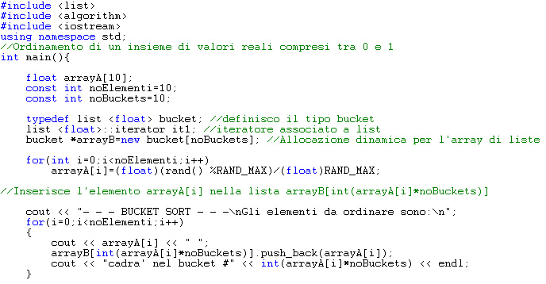

Slide 13
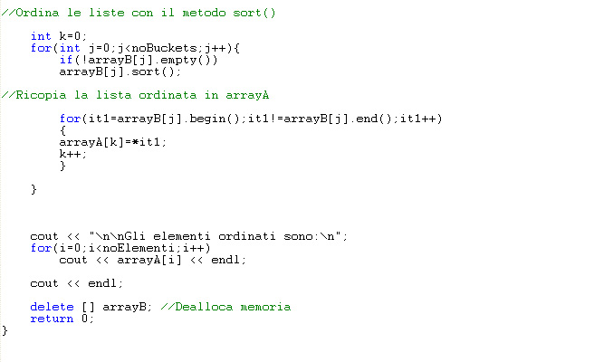

Slide 14
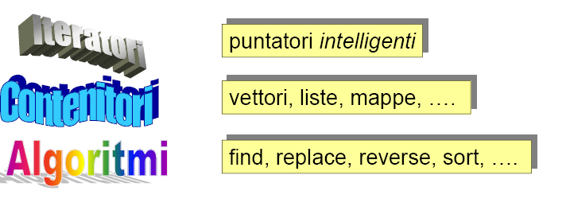
La Standard Template Library
La libreria standard STL e’ una libreria di classi di contenitori, algoritmi ed iteratori.
STL e’ una libreria generica: tutti i suoi componenti sono parametrizzati mediante l’utilizzo dei template

Slide 15
Iteratori (puntatori intelligenti)
Gli iteratori sono dei puntatori agli elementi di un contenitore e ci permettono di muoverci all’interno di esso.
Iteratori monodirezionali: Permettono di accedere all’elemento successivo o al precedente
Iteratori bidirezionali: Permettono di accedere sia all’elemento successivo che al precedente
Iteratori ad accesso casuale: Permettono di accedere ad un qualunque elemento del contenitore

Slide 16
Contenitori
Un contenitore è un oggetto capace di immagazzinare altri oggetti e che possiede metodi per accedere ai suoi elementi.
Ogni contenitore ha un iteratore associato che permette di muoversi tra gli elementi contenuti
Una sequenza è un contenitore di lunghezza variabile i cui elementi sono organizzati linearmente. E’ possibile aggiungere e rimuovere elementi
Un contenitore associativo è una sequenza che permette un efficiente accesso ai suoi elementi basato su una chiave.

Slide 17
Sequenze
vector
list

Slide 18
vector
Tempo costante di inserimento e cancellazione di elementi all’inizio e alla fine del vettore.
Tempo lineare con il numero di elementi per inserimento e cancellazione di elementi all’interno del vettore
Iteratore ad accesso casuale

Slide 19
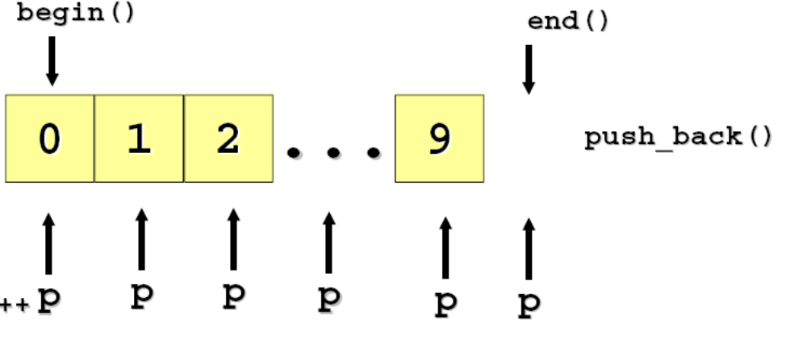
vector
Le locazioni di memoria sono contigue
Accesso casuale, veloce l’accesso agli elementi, lenti inserimento ed estrazione

Slide 20
La classe vector
A differenza di un array, non è necessario predeterminarne la dimensione
E’ un template -- classe parametrica, si tratta di una classe che può essere utilizzata con più tipi di dato.
Uso del template <vector>:
vector<tipo> v // per la dichiarazione
v.push_back(arg) // metodo per inserire elementi
v[12] // metodo per estrarre elementi

Slide 21
Esempio
#include <vector>
#include <iostream>
using namespace std;
int main()
{
vector<int> v;
const int n = 10;
for (int i = 1; i <= n; ++i) {
v.push_back(i);
}
for (int i = n - 1; i >= 0; --i) {
cout << v[i] << " ";
}
}

Slide 22
Un esempio
#include <iostream>
#include <vector>
using namespace std;
int main()
{
vector<int> v;
for(int i = 0; i < 10; i++)
v.push_back(i);
for( i = 0; i < v.size(); i++) cout << v[i] << ", ";//Per Visual
cout << endl;
for( i = 0; i < v.size(); i++) v[i] = v[i] * 10; // Assignment
for( i = 0; i < v.size(); i++) cout << v[i] << ", ";
cout << endl;
return 0;
}

Slide 23
list
Tempo costante di inserimento e cancellazione di elementi in ogni punto della lista
Iteratore bidirezionale

Slide 24
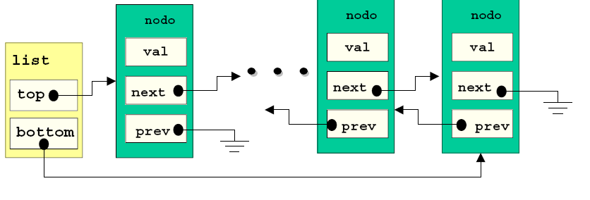
list
Simile allo stack, ma consente di muoversi in due direzioni
Le locazioni di memoria non sono contigue
Lenta la ricerca, veloci inserimento ed estrazione

Slide 25
Contenitori associativi
Sono contenitore di coppie ( key, value ) e possiedono un iteratore bidirezionale
Un esempio di contenitore associativo è map
In map viene richiesto l’operatore < per la chiave; Gli elementi sono ordinati secondo la chiave

Slide 26
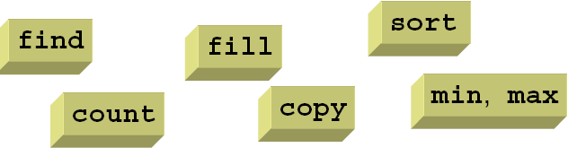
Algoritmi (in STL)
Gli algoritmi (in STL) sono delle funzioni globali capaci di agire su contenitori differenti
Sono incluse operazioni di ordinamento (sort, merge, min, max...), di ricerca (find, count, equal...), di trasformazione (transform, replace, fill, rotate, shuffle...), e generiche operazioni numeriche (accumulate, adjacent difference...).

Slide 27
#include < list>
#include <algorithm>
#include <iostream>
using namespace std;
int main() {
list <int> container;
int val;
for (int i=0; i<10; i++) {
val = (int)((float)rand()/RAND_MAX*10);
container.push_back(val);
}
list <int>::iterator it1;
for ( it1=container.begin(); it1!= container.end(); it1++)
cout << "vector : " << *it1 << endl;
return 0;
}
// ESEMPIO USO SEQUENZE

Slide 28
#include <map>
#include <algorithm>
#include <iostream>
using namespace std;
#include <string>
int main() {
map<string,int> amap;
amap["Primo”]=1;
amap[“Secondo”]=2;
cout << "Size : " << amap.size() << endl;
amap["Terzo"]=3;
amap["Quarto"]=4;
cout << "Size : " << amap.size() << endl;
map<string,int>::iterator it;
for ( it=amap.begin(); it!=amap.end(); it++)
cout << "map : " << it->first << " " << it->second << endl;
cout << amap.find("Terzo")->second << endl;
amap.clear();//rimuove gli elementi dalla mappa
return 0;
} // Esempio uso contenitori associativi

Slide 29
#include <iostream>
#include <vector>
#include <string>
using namespace std;
int main() {
vector<string> SS;
SS.push_back("The number is 10");
SS.push_back("The number is 20");
SS.push_back("The number is 30");
cout << "Loop by index:" << endl;
for(int ii=0; ii < SS.size(); ii++) { cout << SS[ii] << endl; }
cout << endl <<"Constant Iterator:" << endl;
vector<string>::const_iterator cii;
for(cii=SS.begin(); cii!=SS.end(); cii++) { cout << *cii << endl; }
cout << endl << "Reverse Iterator:" << endl;
vector<string>::reverse_iterator rii;
for(rii=SS.rbegin(); rii!=SS.rend(); ++rii) { cout << *rii << endl; }
cout << endl << "Sample Output:" << endl;
cout << SS.size() << endl;
cout << SS[2] << endl;
swap(SS[0], SS[2]);
cout << SS[2] << endl;
return 0;
}

Slide 30
Algoritmi Greedy
Gli algoritmi per problemi di ottimizzazione:
Eseguono una sequenza di decisioni
Un algoritmo greedy (ingordo, goloso)
Seleziona una sola delle possibili decisioni...
... quella che sembra ottima (è localmente ottima)
Sperabilmente, si ottiene così un ottimo globale

Slide 31
Introduzione
Quando applicare la tecnica greedy?
Quando è possibile dimostrare che esiste una scelta ingorda
“Fra le molte scelte possibili, ne può essere facilmente individuata una che porta sicuramente alla soluzione ottima”
Quando il problema ha sottostruttura ottima
“Fatta tale scelta, resta un sottoproblema con la stessa struttura del problema principale”
Non tutti i problemi hanno una scelta ingorda
Nota: in alcuni casi, soluzioni non ottime possono essere comunque interessanti

Slide 32
Approssimazione di Stirling
n! ~ (n/e)^{n} (2πn)^{1/2}

Slide 33
Implementazione della Selezione delle attività in C++
L’ implementazione (autrice la dr. Falzea) utilizza la STL

Slide 34
#include <iostream>
#include <string>
#include <map>
#include <list>
using namespace std;
class Attivita {
private :
int t_inizio;
int t_fine;
string nome_attivita;
int t_durata;
Attivita();
public:
Attivita(string nome, int inizio, int fine) {nome_attivita = nome;
t_inizio = inizio; t_fine = fine; t_durata = t_fine - t_inizio;}
void stampa() {
cout << "Attivita' [" << nome_attivita << "] Inizio = " << t_inizio;
cout << " Fine = " << t_fine << " Durata = " << t_durata << endl;}
int get_fine() {return t_fine;}
int get_inizio() {return t_inizio;}
int get_durata() {return t_durata;}
};

Slide 35
list<Attivita> schedule(map <int, Attivita> &Activities)
{
list <Attivita> A;
map<int, Attivita>::iterator it_ActivitiesMap, it_prevActivity;
it_ActivitiesMap = Activities.begin(); // Si posiziona sul primo elemento della mappa
if(it_ActivitiesMap != Activities.end())
{ // Ci assicuriamo che la mappa sia piena
A.push_back((it_ActivitiesMap->second)); // Schedula attivita' 1 per prima
it_prevActivity = it_ActivitiesMap; // Salva l'iteratore dell'attività inserita
it_ActivitiesMap++;
for (;it_ActivitiesMap != Activities.end();it_ActivitiesMap++)
{ // Se non c'e' interferenza
if(it_ActivitiesMap->second.get_inizio() >= it_prevActivity->second.get_fine())
{
A.push_back((it_ActivitiesMap->second));
// Salva l'iteratore dell'attività inserita
it_prevActivity = it_ActivitiesMap;
}
}
}
return(A);
}

Slide 36
int main() {
map<int, Attivita> ActivitiesMap;
Attivita myAtt1("JOB A" , 12, 14); Attivita myAtt2("JOB X" , 3, 5); Attivita myAtt3("JOB S" , 0, 6);
Attivita myAtt4("JOB D" , 8, 11); Attivita myAtt5("JOB T" , 3, 8); Attivita myAtt6("JOB E" , 5, 7);
Attivita myAtt7("JOB Z" , 8, 12); Attivita myAtt8("JOB M" , 5, 9); Attivita myAtt9("JOB J" , 6, 10);
Attivita myAtt10("JOB K" , 1, 4);
ActivitiesMap.insert(make_pair(myAtt1.get_fine(), myAtt1));
ActivitiesMap.insert(make_pair(myAtt2.get_fine(), myAtt2));
ActivitiesMap.insert(make_pair(myAtt3.get_fine(), myAtt3));
ActivitiesMap.insert(make_pair(myAtt4.get_fine(), myAtt4));
ActivitiesMap.insert(make_pair(myAtt5.get_fine(), myAtt5));
ActivitiesMap.insert(make_pair(myAtt6.get_fine(), myAtt6));
ActivitiesMap.insert(make_pair(myAtt7.get_fine(), myAtt7));
ActivitiesMap.insert(make_pair(myAtt8.get_fine(), myAtt8));
ActivitiesMap.insert(make_pair(myAtt9.get_fine(), myAtt9));
ActivitiesMap.insert(make_pair(myAtt10.get_fine(), myAtt10));
map<int, Attivita>::iterator it_ActivitiesMap; // Stampa tutte le attivita' previste
cout << "*** ELENCO DELLE ATTIVITA ' ORDINATE PER TEMPO DI FINE ***" << endl;
for(it_ActivitiesMap = ActivitiesMap.begin(); it_ActivitiesMap != ActivitiesMap.end();
it_ActivitiesMap++) it_ActivitiesMap->second.stampa();
list<Attivita> AttivitaSchedulate = schedule(ActivitiesMap);
// Richiama l'algoritmo greedy per la selezione delle attivita'
list<Attivita>::iterator it_AttivitaSchedulate; // Stampa tutte le attivita' Schedulate
cout << endl << "*** ATTIVITA ' SCHEDULATE ***" << endl;
for(it_AttivitaSchedulate = AttivitaSchedulate.begin();
it_AttivitaSchedulate != AttivitaSchedulate.end(); it_AttivitaSchedulate++)
it_AttivitaSchedulate->stampa();
return 0;
}

Slide 37
Output
*** ELENCO DELLE ATTIVITA ' ORDINATE PER TEMPO DI FINE ***
Attivita' [JOB K] Inizio = 1 Fine = 4 Durata = 3
Attivita' [JOB X] Inizio = 3 Fine = 5 Durata = 2
Attivita' [JOB S] Inizio = 0 Fine = 6 Durata = 6
Attivita' [JOB E] Inizio = 5 Fine = 7 Durata = 2
Attivita' [JOB T] Inizio = 3 Fine = 8 Durata = 5
Attivita' [JOB M] Inizio = 5 Fine = 9 Durata = 4
Attivita' [JOB J] Inizio = 6 Fine = 10 Durata = 4
Attivita' [JOB D] Inizio = 8 Fine = 11 Durata = 3
Attivita' [JOB Z] Inizio = 8 Fine = 12 Durata = 4
Attivita' [JOB A] Inizio = 12 Fine = 14 Durata = 2
*** ATTIVITA ' SCHEDULATE ***
Attivita' [JOB K] Inizio = 1 Fine = 4 Durata = 3
Attivita' [JOB E] Inizio = 5 Fine = 7 Durata = 2
Attivita' [JOB D] Inizio = 8 Fine = 11 Durata = 3
Attivita' [JOB A] Inizio = 12 Fine = 14 Durata = 2

Slide 38
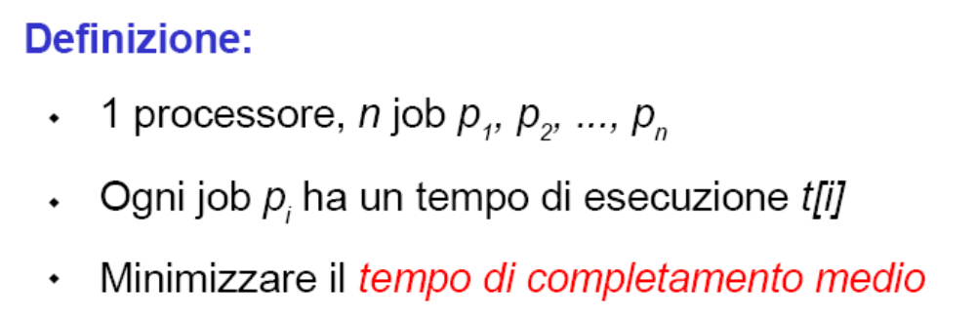
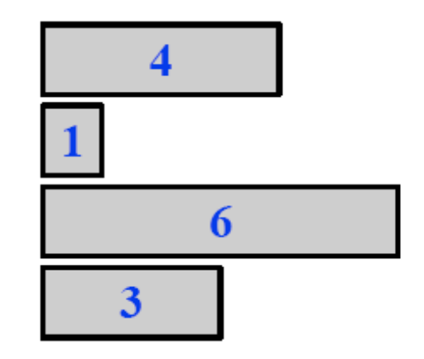
Algoritmo di scheduling

Slide 39
Shortest Job First
Per risolvere il problema utilizziamo la tecnica greedy Shortest Job First (SJF).
SJF è l’ algoritmo di Scheduling in sistemi batch
Eseguiamo il job che ha minimo tempo di esecuzione previsto
È possibile dimostrare che minimizza il tempo di completamento medio

Slide 40
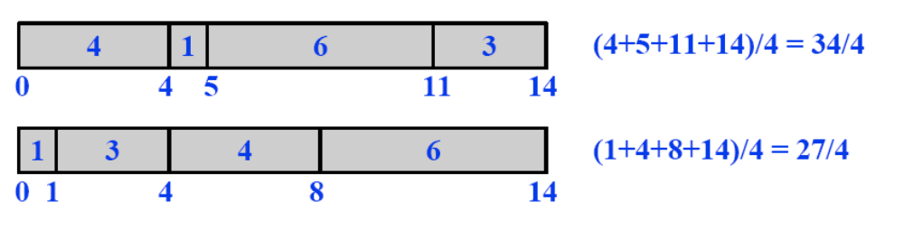

Slide 41
Perché SJF funziona?
4 job A,B,C,D con tempi di esecuzione a₁, a₂, a₃, a₄
  turnaround(A) = a₁
  turnaround(B) = a₁ + a₂
  turnaround(C) = a₁ + a₂ + a₃
  turnaround(D) = a₁ + a₂ + a₃ + a₄
turnaround totale T=4 a₁ + 3 a₂ + 2 a₃ + a₄
  minimo quando a₁, a₂, a₃, a₄ sono in ordine crescente

Slide 42
(cont.)
Proviamo a ragionare per assurdo. Proviamo a scambiare qualunque processo K con il primo. Il tempo otteniamo sarà t. La sua differenza con T sarà:
t-T= (a_{k}- a₁)(k-1) che è sempre positiva
Pertanto la scelta ottima è quella che prevede il più piccolo al primo posto. Iteriamo la dimostrazione per il secondo, il terzo,… ed il teorema risulta essere risolto.

Slide 43
Esercizio
Implementare SJF in C++ con la map della STL

Slide 44
#include <iostream>
#include <string>
#include <map>
#include <list>
using namespace std;
class Attivita {
private :
int t_inizio;
int t_fine;
string nome_attivita;
int t_durata;
Attivita();
public:
Attivita(string nome, int inizio, int fine) {nome_attivita = nome; t_inizio = inizio;
t_fine = fine; t_durata = t_fine - t_inizio;}
void stampa() {cout << "Attivita' [" << nome_attivita << "] Inizio = " << t_inizio;
cout << " Fine = " << t_fine << " Durata = " << t_durata << endl;}
int get_fine() {return t_fine;}
int get_inizio() {return t_inizio;}
int get_durata() {return t_durata;}
};

Slide 45
list<Attivita> ShortestJobFirst(multimap <int, Attivita> &Activities)
{
list <Attivita> A;
multimap<int, Attivita>::iterator it_ActivitiesMap;
if(!Activities.empty()) // Ci assicuriamo che la mappa sia piena
{
int N = Activities.size();
for(int turnaround = 1; turnaround<= N; turnaround++)
{
it_ActivitiesMap = Activities.begin(); // Si posiziona sul primo elemento della mappa
int i = 1;
for (it_ActivitiesMap = Activities.begin(); i<=turnaround;it_ActivitiesMap++)
{
A.push_back(it_ActivitiesMap->second);
i++;
}
}
}
return(A);
}

Slide 46
int main(){
multimap<int, Attivita> ActivitiesMap;
Attivita myAtt1("JOB A" , 0, 4); Attivita myAtt2("JOB X" , 4, 5); Attivita myAtt3("JOB S" , 5, 11);
Attivita myAtt4("JOB D" , 11, 14);
ActivitiesMap.insert(make_pair(myAtt1.get_durata(), myAtt1));
ActivitiesMap.insert(make_pair(myAtt2.get_durata(), myAtt2));
ActivitiesMap.insert(make_pair(myAtt3.get_durata(), myAtt3));
ActivitiesMap.insert(make_pair(myAtt4.get_durata(), myAtt4));
multimap<int, Attivita>::iterator it_ActivitiesMap;
cout << "*** ELENCO DELLE ATTIVITA ORDINATE PER DURATA ***" << endl;
// Stampa tutte le attivita' previste
for(it_ActivitiesMap = ActivitiesMap.begin(); it_ActivitiesMap != ActivitiesMap.end();
it_ActivitiesMap++)
it_ActivitiesMap->second.stampa();
list<Attivita> AttivitaSchedulate = ShortestJobFirst(ActivitiesMap);
// Richiama l'algoritmo greedy per la schedulazione SJF delle attivita'
list<Attivita>::iterator it_AttivitaSchedulate; // Stampa tutte le attivita' schedulate
cout << endl << "*** ATTIVITA ' SCHEDULATE ***" << endl;
int turnaround = 1, k = 0;
cout << endl << "TURNAROUND " << turnaround << endl;
for(it_AttivitaSchedulate = AttivitaSchedulate.begin(); it_AttivitaSchedulate != AttivitaSchedulate.end(); it_AttivitaSchedulate++) {
if (k == (turnaround*(turnaround+1))/2) //Per stampare le attività raggruppate per turnaround
{ turnaround++; cout << endl << "TURNAROUND " << turnaround << endl; }
it_AttivitaSchedulate->stampa();
k++;
}
return 0;
}

Slide 47
Output
*** ELENCO DELLE ATTIVITA ORDINATE PER DURATA ***
Attivita' [JOB X] Inizio = 4 Fine = 5 Durata = 1
Attivita' [JOB D] Inizio = 11 Fine = 14 Durata = 3
Attivita' [JOB A] Inizio = 0 Fine = 4 Durata = 4
Attivita' [JOB S] Inizio = 5 Fine = 11 Durata = 6
*** ATTIVITA ' SCHEDULATE ***
TURNAROUND 1
Attivita' [JOB X] Inizio = 4 Fine = 5 Durata = 1
TURNAROUND 2
Attivita' [JOB X] Inizio = 4 Fine = 5 Durata = 1
Attivita' [JOB D] Inizio = 11 Fine = 14 Durata = 3
TURNAROUND 3
Attivita' [JOB X] Inizio = 4 Fine = 5 Durata = 1
Attivita' [JOB D] Inizio = 11 Fine = 14 Durata = 3
Attivita' [JOB A] Inizio = 0 Fine = 4 Durata = 4
TURNAROUND 4
Attivita' [JOB X] Inizio = 4 Fine = 5 Durata = 1
Attivita' [JOB D] Inizio = 11 Fine = 14 Durata = 3
Attivita' [JOB A] Inizio = 0 Fine = 4 Durata = 4
Attivita' [JOB S] Inizio = 5 Fine = 11 Durata = 6

Slide 48
Due Problemi differenti
Zaino 0-1: Gli oggetti possono essere presi (1) o lasciati (0)
Zaino frazionario: E' possibile prendere frazioni di oggetti

Slide 49
Problema dello Zaino
Knapsack problem (in inglese)

Slide 50
Problema dello zaino
Ci sono n oggetti
L’oggetto i-esimo pesa p[i] chili e vale v[i]
Un ladro vuol caricare uno zaino con un carico di oggetti in modo da massimizzare il valore complessivo del carico ma di non superare un peso fissato di W chili.

Slide 51
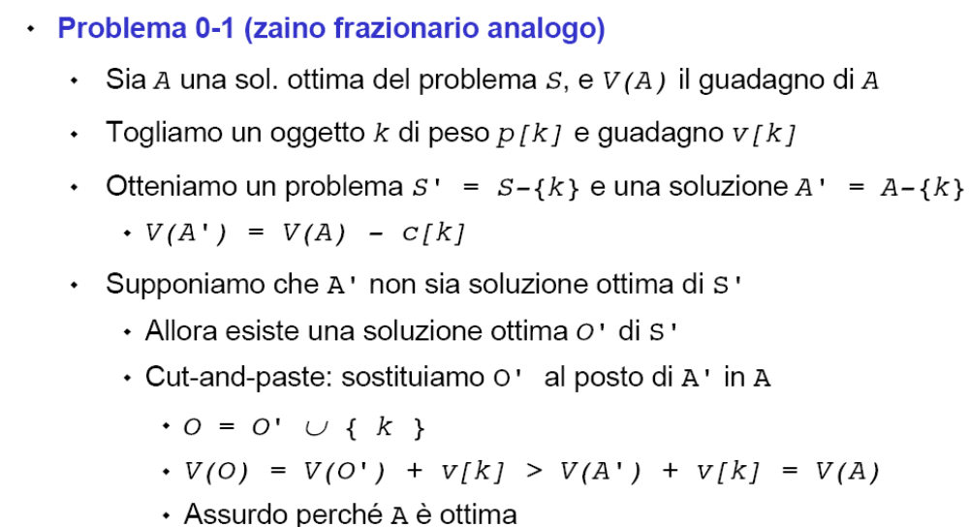
Problema dello zaino: sottostruttura ottima

Slide 52
Soluzione greedy
Scegliere l’ oggetto che ha maggior rapporto guadagno peso
Ossia scegliere k tale che è max v[k]/p[k]

Slide 53
Il Problema dello zaino: Soluzione
Il problema dello Zaino Frazionario gode della scelta greedy
Il problema dello Zaino 0-1 non gode di scelta greedy
Quindi risolvere il problema dello zaino frazionario con programmazione dinamica è inutile e costoso
Risolvere il problema dello zaino 0-1 con tecnica greedy è scorretto

Slide 54
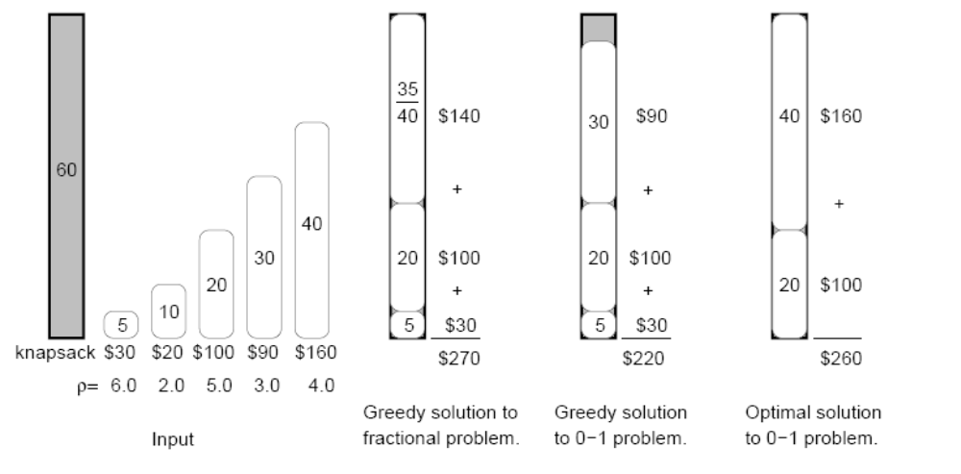

Slide 55
// Input: V e W tali che V[1]/W[1] >= V[2]/W[2] >= … V[N]/W[N]
// Output: X[K] – ossia la frazione dell’ oggetto K da includere.
// Value – Il valore totale dello zaino.
FractionalKnapsack(V,W,X;TOT)
For K = 1 to N Do
X[K] = 0.0 // Inizializza l’ array di output.
Value = 0.0
Capacity = TOT
// Iniziamo con la capacità massima e gradualmente la diminuiamo.
K = 1
While (K ≤ N) And (Capacity > 0.0) Do
If (W[K] ≤ Capacity)
Then // L’ oggetto può essere contenuto interamente.
Value = Value + V[K]
Capacity = Capacity – W[K]
X[K] = 1.0
Else // Lo zaino è pieno.
X[K] = Capacity / W[K]
Value = Value + X[K] * V[K]
Capacity = 0.0
K = K + 1

Slide 56
Implementazione del problema dello Zaino Continuo in C++
L’ implementazione (realizzata dalla dr. Falzea) utilizza la libreria STL.

Slide 57
#include <iostream>
#include <string>
#include <map>
#include <list>
using namespace std;
class Oggetto {
private :
float peso;
float valore;
string nome_oggetto;
float appetibilita;
float frazionerubata;
Oggetto();
public:
Oggetto(string nome, float pe, float val) {
nome_oggetto = nome; peso = pe; valore = val; appetibilita = valore/peso;frazionerubata = 0;}
void stampa() {
cout << "Oggetto " << nome_oggetto << " Peso = " << peso << " Valore = " << valore;
cout << " Appetibilita' = " << appetibilita;
if (frazionerubata > 0) cout << " fraz. rubata = " << frazionerubata;
cout << endl;
}
float get_appetibilita() {return appetibilita;}
float get_peso() {return peso;}
float get_valore() {return valore;}
void set_frazionerubata(float fraz){frazionerubata = fraz;}
float get_frazionerubata() {return frazionerubata;}
};

Slide 58
list<Oggetto> FractionalKnapsack(multimap <float, Oggetto> &Oggetti, float MaxCapacita, float &valorefurto) {
list <Oggetto> SACCO;
multimap<float, Oggetto>::reverse_iterator it_ObjectsMap;
float capacita = MaxCapacita; // Iniziamo con la capacità massima e gradualmente la diminuiamo
valorefurto = 0; // Il valore del furto e' inizialmente zero.
if(!Oggetti.empty()) // Ci assicuriamo che la mappa sia piena
{ // Scorriamo tutti gli oggetti
for (it_ObjectsMap = Oggetti.rbegin(); it_ObjectsMap != Oggetti.rend() && capacita > 0; it_ObjectsMap++)
{ // Verifica se l'oggetto può essere contenuto completamente nel sacco
if(it_ObjectsMap->second.get_peso() <= capacita)
{ it_ObjectsMap->second.set_frazionerubata(1.0); // Mettiamo l‘ intero oggetto nel sacco
SACCO.push_back(it_ObjectsMap->second);
capacita = capacita - it_ObjectsMap->second.get_peso();
valorefurto = valorefurto + it_ObjectsMap->second.get_valore();
}
else
{ // Mettiamo una frazione dell'oggetto nel sacco!!!
it_ObjectsMap->second.set_frazionerubata(capacita/it_ObjectsMap->second.get_peso());
SACCO.push_back(it_ObjectsMap->second);
valorefurto = valorefurto + it_ObjectsMap->second.get_frazionerubata() *
it_ObjectsMap->second.get_valore(); // Il sacco è pieno
capacita = 0;
}
}
}
return(SACCO);
}

Slide 59
int main() { // Key = appetibilita ($$/peso)', valore = oggetto
multimap<float, Oggetto> ObjectsMap;
Oggetto myObj1("Lampada" , 5, 30); Oggetto myObj2("Candelabro" , 10, 20);
Oggetto myObj3("Argenteria" , 20, 100); Oggetto myObj4("Porcellana" , 30, 90);
Oggetto myObj5("Swarowski" , 40, 160);
ObjectsMap.insert(make_pair(myObj1.get_appetibilita(), myObj1));
ObjectsMap.insert(make_pair(myObj2.get_appetibilita(), myObj2));
ObjectsMap.insert(make_pair(myObj3.get_appetibilita(), myObj3));
ObjectsMap.insert(make_pair(myObj4.get_appetibilita(), myObj4));
ObjectsMap.insert(make_pair(myObj5.get_appetibilita(), myObj5));
multimap<float, Oggetto>::reverse_iterator it_ObjectsMap;
// Stampa tutti gli oggetti che si possono rubare
cout << "*** ELENCO DEGLI OGGETTI DA RUBARE ORDINATI PER APPETIBILITA' ***" << endl;
for(it_ObjectsMap = ObjectsMap.rbegin(); it_ObjectsMap != ObjectsMap.rend(); it_ObjectsMap++)
it_ObjectsMap->second.stampa();
list<Oggetto> OggettiRubati; // Richiama l'algoritmo greedy frazionale
float valorefurto;
OggettiRubati = FractionalKnapsack(ObjectsMap, 60, valorefurto);
list<Oggetto>::iterator it_OggettiRubati; // Stampa gli oggetti rubati
cout << endl << "*** OGGETTI RUBATI ***" << endl;
for(it_OggettiRubati = OggettiRubati.begin(); it_OggettiRubati != OggettiRubati.end(); it_OggettiRubati++ )
it_OggettiRubati->stampa();
cout << endl << "Valore totale del sacco = " << valorefurto << endl;
return 0;
}

Slide 60
Output
*** ELENCO DEGLI OGGETTI DA RUBARE ORDINATI PER APPETIBILITA' ***
Oggetto Lampada Peso = 5 Valore = 30 Appetibilita' = 6
Oggetto Argenteria Peso = 20 Valore = 100 Appetibilita' = 5
Oggetto Swarowski Peso = 40 Valore = 160 Appetibilita' = 4
Oggetto Porcellana Peso = 30 Valore = 90 Appetibilita' = 3
Oggetto Candelabro Peso = 10 Valore = 20 Appetibilita' = 2
*** OGGETTI RUBATI ***
Oggetto Lampada Peso = 5 Valore = 30 Appetibilita' = 6 fraz. rubata = 1
Oggetto Argenteria Peso = 20 Valore = 100 Appetibilita' = 5 fraz. rubata = 1
Oggetto Swarowski Peso = 40 Valore = 160 Appetibilita' = 4 fraz. rubata = 0.875
Valore totale del sacco = 270

